Slide 1
Kent ve Çevre Gazeteciliği
3. Hafta

Slide 2
Haber nedir?
Haberle ilgili en popüler tanım, «insanın köpeği ısırması» tanımıdır. «yeni olan» (new-s) veya insanların ilgisini çeken her şey gibi tanımlar da bulunmaktadır.
Haber, sadece olan bir olayın değil o olayla ilgili bilgilerin de aktarılmasıdır.

Slide 3
Tazelik
Haberde yenilik haber değerini veren unsurlardan biridir.
Dün olan şey bir hafta önce olandan, bir hafta önce olan bir ay önce olandan daha çok haber değeri taşır.
Radyo ve Tv yayıncılığında ise dakikalar önem kazanmaktadır.
Yeni olan şey, aniden olan şey haber değeri taşır
Yeni olmasa da hala gündemde olan konu da haber değeri taşır.

Slide 4
Yakınlık
Mekansal olarak yakınlık da önemlidir.
Latin Amerika’daki bir ülkeden çok komşu Yunanistan’daki bir olayın haber olması daha muhtemeldir.
Bununla birlikte bazı ortak noktalar da coğrafi olarak yakın olmasa da haber olması için neden olabilir.
Örneğin Arjantin’deki Türkler ile ilgili bir haber

Slide 5
Etki
İnsanların yaşamını etkileyen konular haberdir.
Ne kadar çok insanı etkiliyorsa haber değeri de o derece artmaktadır.
Tek bir evi etkileyen yangın ölüm yoksa haber olmayabilir ama 30 binayı etkileyen bir yangın haber olacaktır.
Buna ilişkin örnekler üzerinden tartışılır.

Slide 6
Güncellik
Daha önceden olmuş bir olayın sonuçları, onunla ilgili gelişmeler de haber değeri taşımaktadır.
Olay daha önce bile olsa etkileri sürüyorsa, o konunun etkileri ya da o konudaki gelişmeler devam ediyorsa haber güncelliğini korumaktadır

Slide 7
Önem ve ilgi çekicilik
Çatışma unsuru her zaman ilgi çekicidir.
Ünlü ve önemli insanlar hakkındaki gelişmeler de her zaman haber değeri taşır.
Olağandışı gelişmeler (Ör: iki başlı kedi) haber değeri taşır

Slide 8
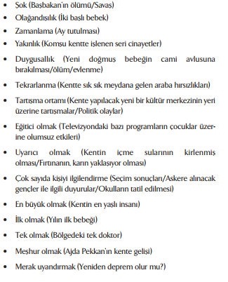
Kaynak:
Tuğrul Eryılmaz: Haberciliğe Kısa Bir Giriş
İçinde:
Gazetecilik ve Habercilik (Der: Sevda Alankuş)
IPS İletişim Vakfı Yayınları
http://bianet.org/system/uploads/1/files/attachments/000/001/518/original/gazetecelik.pdf?1447151242

Slide 9
Tartışma ve uygulama
Günün gazetesinden dersin konusu ile ilgili bir haber seçilerek bu ilkeler çerçevesinde incelenecektir.

Slide 10
Kaynak:
Tuğrul Eryılmaz: Haberciliğe Kısa Bir Giriş
İçinde:
Gazetecilik ve Habercilik (Der: Sevda Alankuş)
IPS İletişim Vakfı Yayınları
http://bianet.org/system/uploads/1/files/attachments/000/001/518/original/gazetecelik.pdf?1447151242

